Slide 1
Плевральні спайки
Підготувала Химич Наталія

Slide 2
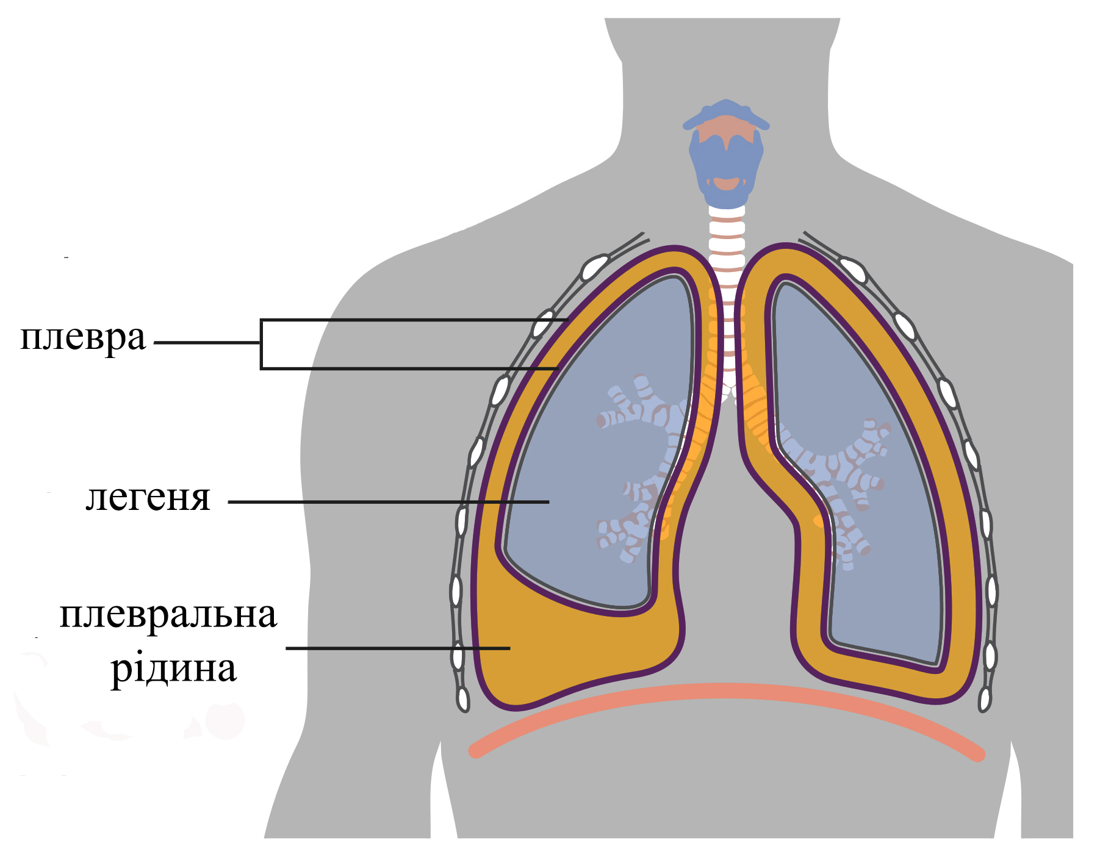
Вступ
Плевральні спайки – це фіброзні утворення, які виникають між листками плеври (вісцеріальної, що вкриває легені і парієтальної, що вистилає внутрішню поверхню грудної клітки). Ці спайки утворюються внаслідок запальних процесів, травм або оперативних втручань у ділянці плеври та легень.
В нормальному стані між листками плеври є тонкий шар рідини, який дозволяє їм вільно ковзати під час дихання. Коли плевра запалюється або пошкоджується, на її поверхні можуть формуватися з’єднання з фіброзної тканини. Ці з’єднання і є плевральними спайками.

Slide 3
Етіологія
Причини виникнення:
1. Запальні процеси в плеврі (плеврит) – під час запалення відбувається накопичення рідини та фібринів, що може спричиняти утворення спайок між листками плеври.
2. Інфекційні захворювання легень
Пневмонія – може поширюватися на плевру викликаючи утворення спайок.
Туберкульоз – часто супроводжується плевральними ураженнями, що призводять до спайок через розвиток специфічного запалення.
3. Травми грудної клітки. Будь які травми або удари, які призводять до пошкодження плеври, можуть спричиняти запальну реакцію з утворенням фіброзних спайок.
4. Хірургічні втручання. Після операцій на грудній клітці (торакотомія, торатоскопія, видалення частини легень) часто виникають спайки як результат загоєння після хірургічного втручання.
5. Аутоімунні захворювання. Захворювання, такі як ревматоїдний артрит або системний червоний вовчак, можуть викликати запалення плеври і призвести до утворення спайок через тривалий аутоімунний процес.

Slide 4
Механізм розвитку
Процес формування плевральних спайок проходить через кілька стадій:
1. Запалення плеври. У відповідь на інфекцію, травму або інший подразник плевра запалюється. Під час запального процесу виділяються медіатори запалення і в плевральну порожнину надходить більше клітин і рідин.
2. Осідання фібрину. Фібрин діє як “клей”, що зв’язує дві поверхні плеври. У нормі плевра повинна ковзати під час дихальних рухів, але через осідання фібрину цей процес ускладнюється .
3. Формування фіброзної тканини. У міру прогресування запалення фібринова мережа ущільнюється і перетворюється на фіброзну тканину, яка стає щільною і нерозтяжною. Утворюються постійні спайки між вісцеральною і парієтальною плеврою.
4. Ущільнення і фіброз. Фіброзна тканина продовжує ущільнюватися, іноді спричиняючи грубі спайки, які можуть охоплювати значну частину плевральної порожнини. Це призводить до зменшення рухливості плеври і легень

Slide 5
Вплив на роботу легень
1. Обмеження рухливості легень. Так як спайки з’єднують вісцеральну та парієтальну плевру, зменшуючи їх здатність вільно ковзати одна відносно одної під час дихання. Це призводить до зменшення обсягу руху легень, що може ускладнити глибоке дихання та зменшити ефективність вентиляції.
2. Зменшення дихальної поверхні. Спайки можуть обмежити здатність легень до повного розширення, зменшуючи кількість доступного об’єму для обміну газами. Це може викликати гіповентиляцію окремих ділянок легень і зменшення дихальної функції.
3. Виникнення больових відчуттів. Розтягнення спайок під час дихання або фізичного навантаження може викликати біль у грудній клітці, що обмежує здатність людини дихати на повну силу.
4. Хронічний кашель та задишка. Обмеження рухливості легень та погіршення вентиляції можуть призвести до хронічного кашлю та задишки навіть при невеликому фізичному навантаженні.

Slide 6
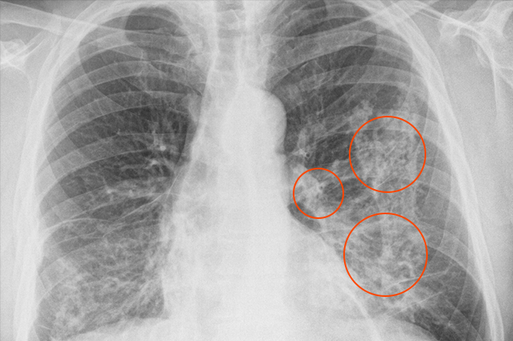
Вплив на роботу легень
5. Неповне розширення легень (ателектаз). У важких випадках, коли спайки особливо великі або численні, вони можуть викликати ателектаз (спадання частини легень), що значно погіршує дихальну функцію.
6. Порушення вентиляції і перфузії. Спайки можуть порушити рівномірність вентиляції і кровотоку в легенях, що призводить до дисбалансу вентиляційно-перфузійного співвідношення, і як результат – до гіпоксії (нестачі кисню в крові).

Slide 7
Основні клінічні прояви
Основні клінічні прояви плевральних спайок залежать від кількості та розташування спайок. А також від того, наскільки вони обмежують рухливість легень. Але до найпоширеніших симптомів належать:
Задишка. Відчуття нестачі повітря або утруднене дихання. Задишка може бути постійною або виникати від час фізичного навантаження.
Біль у грудній клітці. Характерний біль у грудях, особливо під час глибокого вдиху, кашлю або фізичної активності.
Хронічний кашель. Через зменшення об’єму легень та можливе накопичення мокротиння, пацієнти можуть мати постійний або періодичний сухий кашель. Іноді кашель може супроводжуватися виділенням мокротиння.
Почуття тяжкості в грудній клітці. Пацієнти часто описують відчуття стиснення або тяжкості у грудній клітці, особливо при глибокому диханні або нахилах.
Втома і слабкість. Через недостатню вентиляцію легень і порушення газообміну може виникати загальна слабкість і швидка втомлюваність.
Обмеження рухливості грудної клітки

Slide 8
Методи діагностики
Діагностика плевральних спайок включає комплекс різних методів, що допомагають виявити наявність спайок, оцінити їх локалізацію та ступінь впливу на функцію легень. Клінічний огляд відіграє важливу роль у початковому оцінюванні стану пацієнта, але для підтвердження діагнозу потрібні додаткові інструментальні методи.
Клінічний огляд включає в себе:
Анамнез. Лікар збирає інформацію про симптоми, наявність попередніх захворювань легень, травми грудної клітки, хірургічні втручання. Також особливу увагу приділяють симптомам: задишка, біль у грудній клітці та хронічний кашель.
Аускультація (вислуховування легень). Лікар може виявити ослаблене дихання або зміни в дихальних звуках на уражених ділянках легень.
Перкусія (простукування). Може виявити зміни резонансу звуку над ураженими ділянками грудної клітки, що свідчить про ущільнення або наявність рідини в плевральній порожнині.

Slide 9
Методи діагностики
2. Рентгенографія органів грудної клітки. Рентгенографія є базовим методом діагностик, який дозволяє виявити спайки як зони ущільнення або зрощення в плевральній порожнині.
3. Комп’ютерна томографія (КТ). КТ дає більш детальне зображення плевральної порожнини і дозволяє чітко бачити наявність спайок, їх локалізацію, товщину та поширеність. Це один із найточніших методів для діагностики спайок, особливо якщо вони не виявляються на звичайному рентгені.
4. Магнітно-резонансна томографія (МРТ). МРТ може використовуватися як альтернативний метод в складних випадках для більш детальної візуалізації структур плевральної порожнини та оцінки стану легень і навколишніх тканин.
5. Ультразвукове дослідження (УЗД) органів грудної клітки. Частково використовується для діагностики плевральних випотів (скупчення рідини) і може виявити спайки, особливо якщо вони пов’язані з рідиною або утруднюють рух.
6. Спірометрія (функціональні проби легень). Використовується для оцінки дихальної функції. Спайки можуть викликати зниження життєвої ємності легень та інших показників дихальної функції, що може бути виявлено піж час цього тесту.

Slide 10
Лікування плевральних спайок
Консервативне лікування плевральних спайок спрямоване на зменшення запалення, полегшення симптомів і запобігання прогресуванню спайок, особливо на ранніх стадіях або в легких випадках.
Медикаментозне лікування:
Нестероїдні протизапальні препарати (НПЗП) – зменшують запалення, біль та набряк у ділянці спайок.
Фібринолітики – можуть використовуватися для розчинення фібрину, що утворює спайки, але їх ефективність при плевральних спайках обмежена.
Фізіотерапія. Інгаляції, електрофорез та масаж грудної клітки, можуть допомогти в зменшенні симптомів і полегшенні дихання.
Дренування плевральної порожнини. Якщо рідина в плевральній порожнині, то використання дренажу може допомогти вивести ексудат і зменшити ризик формування нових спайок.

Slide 11
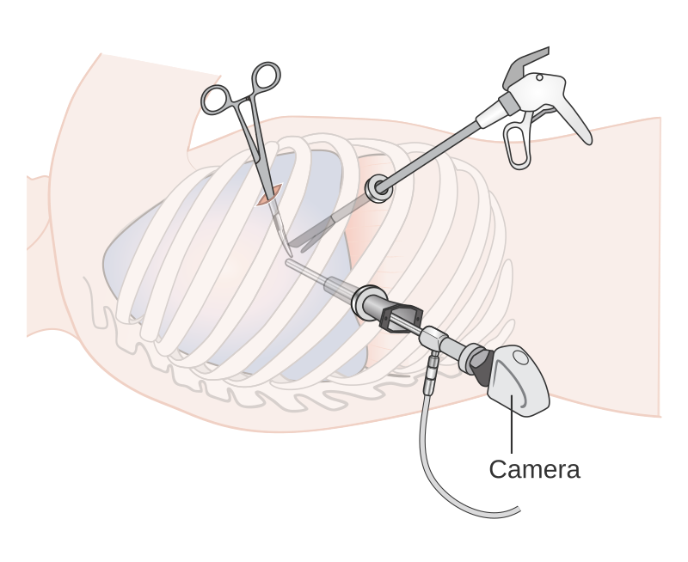
Лікування плевральних спайок
Хірургічні методи лікування
Торакоскопія. Є мінімально інвазивною процедурою, яка дає змогу лікарю оцінити стан плевральної порожнини, та за необхідності видалити або розірвати спайки. Це допомагає зменшити біль і полегшити дихання.
Плевродез. Хірургічна процедура, спрямована на злипання двох листків плеври для запобігання утворенню рідини в плевральній порожнині. Процедура може включати введення подразнюючих речовин, таких як тальк або інші хімічні сполуки, що сприяють утворенню спайок

Slide 12
Профілактика рецидивів
Дотримання післяопераційного режиму. Після хірургічного лікування пацієнтам рекомендується уникати важких фізичних навантажень та запобігати інфекційним ускладненням, що можуть спровокувати утворення нових спайок.
Медикаментозне підтримуюче лікування. Продовження терапії антибіотиками або протизапальними препаратами для запобігання повторним запальним процесам.
Регулярний контроль. Пацієнти повинні регулярно проходити обстеження (рентгенографія, КТ) для моніторингу стану плевральної порожнини та виявлення можливих ускладнень на ранніх стадіях.
Лікування основної патології. Важливо своєчасно лікувати основну хворобу, яка призводить до розвитку плевральних спайок, щоб уникнути їх рецидивів. Це може бути лікування туберкульозу, пневмонії або іншої інфекції.

Slide 13

Наслідки для здоров’я в цілому
Погіршення фізичної активності. Тривалий больовий синдром і утруднене дихання призводять до зниження фізичної активності, що в свою чергу, може сприяти розвитку серцево-судинних захворювань, ожиріння та інших супутніх хвороб.
Ризик інвалідизації. У важких випадках плевральні спайки можуть призвести до постійних ускладнень, що значно обмежують здатність пацієнта вести нормальний спосіб життя і навіть призвести до інвалідності через дихальну недостатність.

